Slide 1
Finansieras av:
Bergs kommun, Åre kommun, Krokoms kommun, Härjedalens kommun & Östersunds kommun

Slide 2
Vad är Leader?
En metod för landsbygdsutveckling
Leader är en metod för landsbygdsutveckling som introducerades av EU 1991. I metoden står lokal förankring, initiativkraft och engagemang i centrum. Utveckling av en plats genomförs mest effektivt av de som bor och verkar där – förening, lokala företag och andra organisationer.

Slide 3
Leaderområden
40 leaderområden i Sverige
För att säkerställa ett lokalt fokus drivs leadermetoden i geografiskt avgränsade områden, så kallade leaderområden.
Lokala utvecklingsstrategier
För att bilda ett leaderområde krävs att lokala aktörer från ideell, privat och offentlig sektor går samman och arbetar fram en utvecklingsstrategi. Denna ska vara baserad på behov och förutsättningar för det specifika området. Strategin beskriver exempelvis vad som behöver göras för att öka sysselsättningen, få fler nya företag och för att området ska bli attraktivt och konkurrenskraftigt.
I hela EU finns över 3 500 Leaderområden. Alla leaderområden är egna föreningar.

Slide 4
Åre, Krokom, Berg, Östersund & Härjedalen
Strömsund & Ragunda
Bräcke

Slide 5
EU-finansiering gör skillnad
Leaderstödet kommer från EU, Europeiska jordbruksfonden för landsbygdsutveckling, svenska staten, kommuner och regioner.
Under perioden 2023-2027 finns totalt cirka 1,7 miljarder kronor för att stärka Sveriges landsbygders konkurrenskraft och utveckling genom Leader.
Budget Leader Grogrund 2023-2027
Totalt 50 103 644
Budget Leader 3sam Strömsund – Ragunda
Totalt 34 136 544
Budget Leader Mittland
Totalt 41 365 130

Slide 6
Leadermetodens sju principer
Lokal strategi
Underifrånperspektiv
LAG (styrelsen)
Innovation
Integrerade insatser
Nätverk
Samarbete

Slide 7
Projektstöd
Projektstöd till företag – upp till 200 000 kr, 40 -70% i stöd
Projektstöd – bred allmännytta, upp till 2,5 milj kr, upp till 100% i stöd OBS! GROGRUND
Samarbetsprojekt mellan Leaderområden, där samma projekt söks och utförs i flera Leaderområden. Kan vara nationellt eller internationellt.

Slide 8
VISION Enkelt och roligt att driva utvecklingsarbete för hållbara landsbygder
Leader Grogrund skall vara katalysatorn för landsbygdsutveckling, ge näring så att goda idéer och initiativ kan växa sig starka och bärkraftiga.
Det innebär en positiv syn på nytänkare och en tro på landsbygders egen förmåga.
Notes:
Leader Grogrund skall vara katalysatorn för landsbygdsutveckling, ge näring så att goda idéer och initiativ kan växa sig starka och bärkraftiga. Det innebär en positiv syn på nytänkare och en tro på landsbygders egen förmåga att hitta vägen till hållbar utveckling utifrån sina förutsättningar. Framtiden är redan här, den är dynamisk och full av möjligheter för ett enkelt, roligt och hållbart landsbygdsliv, oavsett vem du är och hur du väljer att leva.

Slide 9
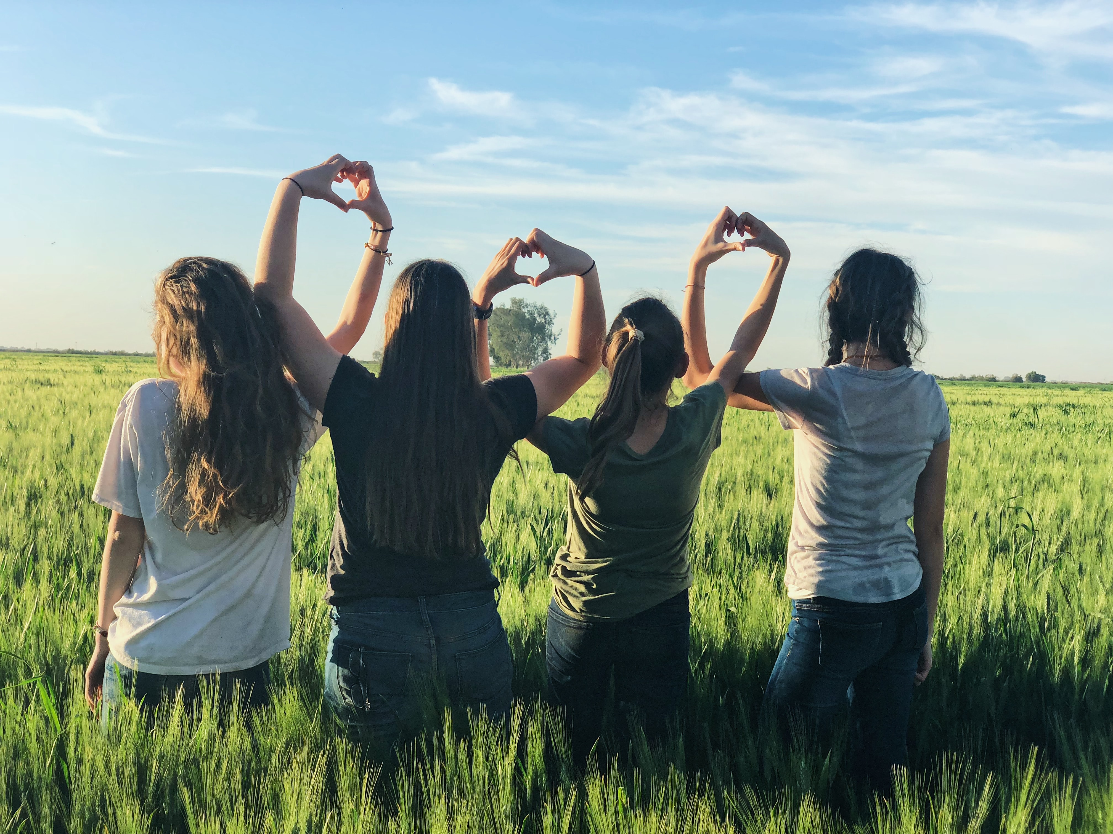
Mål 1. Attraktiva landsbygder
MÅL Attraktiva landsbygder
Förutsättningar, behov och samband har stor variation inom Grogrunds område. Målet är därför brett för att kunna ge landsbygder stöd för att utvecklas på ett hållbart sätt efter sina egna förutsättningar och förhållanden.
Notes:
Förutsättningar, behov och samband har stor variation inom Grogrunds område. Målet är därför brett för att kunna ge landsbygder stöd för att utvecklas på ett hållbart sätt efter sina egna förutsättningar och förhållanden.
Landsbygders attraktivitet stärks bland annat genom:
- Ökad tillgång till infrastruktur, boende och service. Stärkt entreprenörskap. När vardagen fungerar väl för företag och boende ger det ökade förutsättningar för utveckling, vilket därmed kan generera arbetstillfällen, inflyttning och fler besökare.
- Ökad tillgång till kultur och fritid. Utvecklande av platsers egna värden. Det bidrar till stärkt samhörighet och identitet, lockar inflyttare och besökare, och kan skapa nya affärsmöjligheter.

Slide 10
MÅL Ta vara på engagemang och idéer
Målet skall stärka ideellt engagemang och få flera idéer att gå från tanke till utveckling och därigenom även bidra till fler intäktsmöjligheter.
Notes:
Det finns gott om idéer för utveckling. För att ta idéer och tankar vidare behövs ökade resurser framförallt i form av kompetens, tid och finansiering.
Den ideella sektorn är stark i Leader Grogrunds område och föreningarna har ofta ett viktigt samhällsengagemang på den lokala nivån. Här finns även ett ökande antal löst sammansatta nätverk utan stadgar och medlemslistor, organiserade kring lokala och regionala frågor.
Föreningar och ideell verksamhet är bärare av värdegrund och kan ha stor betydelse för hur hållbara normer och attityder utvecklas.
Målet skall stärka ideellt engagemang och få flera idéer att gå från tanke till utveckling och därigenom även bidra till fler intäktsmöjligheter.

Slide 11
4 Insatsområden
STÄRKA DET LOKALA ENTREPRENÖRSKAPET
INVOLVERA FLER FÖR ATT LÖSA VÅRA SAMHÄLLSUTMANINGAR
UTVECKLA VÅRA LOKALA RESURSER
UTVECKLA IDÉER OCH IDÉBÄRARE
Notes:
Mobilisering och nya funktioner Infrastruktur och framförallt bredband med hög hastighet är en viktig förutsättning för att företag, föreningar och enskilda skall kunna bo, verka och utvecklas på landsbygd. Genom att stötta mobilisering kan landsbygder exempelvis bidra till utbyggnaden av bredbandsnätet, men även ökad tillgång till boenden och fler boendealternativ. Nya funktioner kan exempelvis vara utveckling av nya servicelösningar, digitala verktyg, insatser för klimatanpassning eller förstudier för lokal produktion av förnybar energi.
Utveckla den lokala resursen En lokal resurs kan vara kulturvärden, naturvärden, historia, platser, verksamheter, och platsbundna resurser. Inom detta insatsområde ryms exempelvis utveckling av leder, fritidsaktiviteter, kulturevent och möteslokaler, lokala lösningar för självförsörjning eller förädling av livsmedel. Att utveckla lokala resurser bidrar till ökad samhörighet och att landsbygder stärker sin attraktivitet och identitet. Det kan också bidra till nya besöksmål, nya intäktsmöjligheter och företagsutveckling och därmed till en stärkt lokal ekonomi.
Utveckla idebärare och ideer Inom detta insatsområde ryms olika sorters stöd i form av exempelvis kompetensutveckling och föreningsinkubatorer som kan bidra till sektors utveckling. Inom insatsområdet ryms även stöd till att arbeta med värdegrund, attityder och att våga ifrågasätta normer. Ungas engagemang och idéer är viktiga att ta vara på, i insatsområdet ges därför särskilt utrymme för stöd till ungas delaktighet i genomförandet av strategin.

Slide 12
Projekten som beviljas pengar ska:
utveckla nya produkter, tjänster, nya servicelösningar eller nya verksamheter inom kultur eller fritid
leda till att fler företag utvecklar sina verksamheter
bidra till att fler projekt drivs av unga under 25 år

Slide 13
www.leadergrogrund.se
Ingrid Hedlund
Verksamhetschef
Leader Sjö, Skog & Fjäll/Grogrund
070-585 76 10
ingrid@sjoskogfjall.se

